Slide 1

Префектура Осака
ウクライナ語版
Сім аспектів, які необхідно знати, якщо ви маєте
працювати
В Японії
Для іноземців!
За допомогою цієї брошури
ви набудете впевненості, отримавши
основні знання, необхідні
для роботи в Японії
Консультаційний центр Осаки з питань зайнятості (підрозділ трудового середовища, управління зі сприяння зайнятості, департамент торгівлі, промисловості та праці, уряд префектури Осаки)

Slide 3
Зміст
Вступ
■ Пункт 1 Умови праці та договори
■ Пункт 2 Оплата праці (зарплата)
■ Пункт 3 Тривалість робочого часу
■ Пункт 4 Понаднормова робота
■ Пункт 5 Щорічна оплачувана відпустка
■ Пункт 6 Звільнення з роботи та відставка
■ Пункт 7 Переслідування на робочому місці

Slide 4
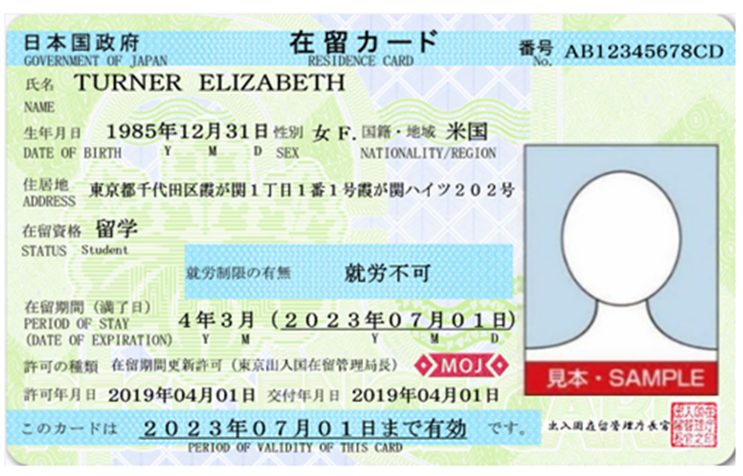
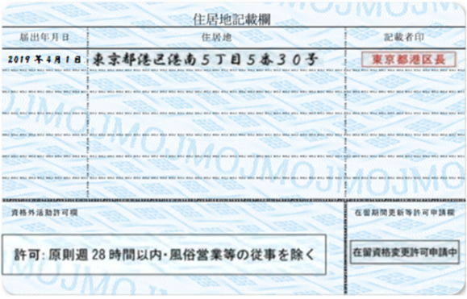
Вступ
Перевірити картку резидента
По‑перше, перевірте, чи маєте
ви дозвіл на роботу
в Японії!
* Закон про імміграційний контроль
та визнання біженців
①就労制限なし
Немає обмежень на роботу
②在留資格に基づく就労活動
のみ可
Обмеження на роботу згідно з
дозволом на перебування
③指定書により指定された
就労活動のみ可
Обмеження на роботу згідно з
вашим призначенням на
посаду
④就労不可
Трудова діяльність
НЕ дозволена
Ви не можете працювати.
Щоб вести трудову діяльність, потрібний дозвіл або зміна статусу перебування або дозвіл на ведення трудової діяльності, відмінної від діяльності, дозволеної статусом перебування, затвердженим раніше імміграційним бюро.
Ви можете працювати.
В Японії діють «робочі норми».

Slide 5
Вступ
Необхідне «Повідомлення, що стосується організацій приналежності»
* Закон про імміграційний контроль та визнання біженців, стаття 19–16
Ви зобов'язані подати повідомлення щодо організацій
приналежності, у таких випадках:
прийом на роботу
звільнення
зміна місця роботи (в іншій компанії)
* Середньо- та довгострокові резиденти зобов'язані подавати
повідомлення комісарові імміграційної служби самостійно.
У разі неподання повідомлення накладається покарання
у вигляді штрафу у розмірі до 200 000 ієн.
*У разі подання неправдивого повідомлення накладається покарання у вигляді позбавлення волі із залученням до праці на строк не більше одного року або штраф у розмірі до 200 000 ієн.

Slide 6
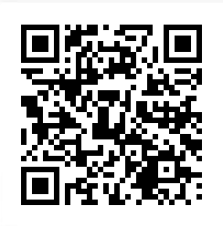
Інформація про «Повідомлення, що стосується організацій приналежності»
Категорія | Статус перебування | Для яких цілей потрібне повідомлення | Питання, що підлягають повідомленню | Правова основа | Постанови про покарання
Повідомлення, що стосується організацій приналежності | Професор, висококваліфікований спеціаліст (1)-(c), (2)-(c) менеджер з торгово-промислової діяльності, юрист/бухгалтер, медичний працівник, інструктор, переклад співробітника всередині компанії, навчання стажистів з технічних спеціальностей, студент або стажер | -зміна прізвища/імені або місцезнаходження, або припинення діяльності організації, в якій здійснюється зазначена діяльність -звільнення або переведення з організації | Наступні дані, з ① по ⑦ пункт, необхідно вказувати для середньо- та довгострокових резидентів у повідомленні: ①Ім'я, прізвище ②Дата народження ③Стать ④Громадянство/регіон ⑤Адреса ⑥Номер картки резидента ⑦Ціль повідомлення, залежно від справи | Закон про імміграційний контроль та визнання біженців, стаття 19–16 Виконання приписів Закону про імміграційний контроль та визнання біженців, стаття 19–15, таблиця 3–3 у додатку | Закон про імміграційний контроль та визнання біженців, стаття 71–2–1 (хибне повідомлення) Закон про імміграційний контроль та визнання біженців, стаття 71–5–3 (Порушення зобов'язання повідомлення)
 | Висококваліфікований спеціаліст (1)-(a)(b), (2)-(а)(b), спеціаліст із дослідження, інженер/спеціаліст у галузі гуманітарних наук/міжнародних служб, спеціаліст з медсестринського догляду, працівник індустрії розваг, кваліфікований робітник або спеціальний робітник з вищою кваліфікацією | -Зміна найменування, місцезнаходження або припинення діяльності організації, з якою було укладено договір, або розірвання договору -Укладання нового договору
Строк повідомлення: протягом 14 днів з дня виникнення основи
Як подати повідомлення:
Онлайн на сайті імміграційної служби (необхідна реєстрація користувача в «Системі електронного повідомлення»)
Особисто у місцевому відділенні імміграційної служби
Поштою, надіславши на адресу Токійської імміграційної служби
(Примітка) Зразок бланку заяви див. на веб-сайті за посиланням нижче
http://www.moj.go.jp/isa/applications/procedures/index.html

Slide 7

Додаток: Повідомлення про статус зайнятості іноземних громадян
Роботодавці (компанії) також мають обов'язки
*Закон про комплексне просування трудових норм, стаття 28
Якщо компанія приймає на роботу іноземного громадянина або якщо іноземний громадянин, який працює в компанії, припиняє роботу (звільняється), компанія зобов'язана подати «Повідомлення про статус зайнятості іноземних громадян!»
У разі неподання повідомлення накладається покарання у вигляді
штрафу у розмірі до 300 000 ієн.
Повідомлення подається в системі HelloWork
У разі прийому на роботу іноземного громадянина компанія зобов'язана підтвердити дозвіл на роботу цього громадянина в Японії!
(наприклад, статус перебування та термін його дії)

Slide 8


■ Справа № 1
Умови роботи та договори
Умови роботи відповідають тим, що пояснюються на співбесіді. Ми не оформляємо документи у письмовій формі.
Чи можемо ми укласти договір
у письмовій формі?
Що робити у такому разі?

Slide 9
■ Пункт 1
1
Договір (домовленості) про роботу:
«Трудовий договір»
Під час працевлаштування ви укладаєте з компанією «трудовий договір» чи домовленості про роботу. Трудовий договір може бути укладено в усній формі, проте ми наполегливо рекомендуємо укладати договір
у письмовій формі , щоб уникнути неприємних ситуацій.
**Закон про трудові договори, стаття 6
2
Компанія не може змінити «умови роботи» без вашої згоди
Компанія не може змінити умови роботи без вашої згоди.
Необхідно досягти домовленості між вами та компанією.
**Закон про трудові договори, стаття 8
Трудовий договір (договір про вашу роботу) укладається лише у тому разі, якщо ви розумієте та приймаєте умови роботи.

Slide 10

■ Пункт 1
3
Повідомлення про умови роботи
Компанія зобов'язана повідомити вам (співробітнику) про наступні шість умов у письмовій формі☆.
① Період роботи (дата початку та закінчення працевлаштування)
② Можливості продовження трудового договору
(чи є ваш період роботи фіксованим)
③ Місце роботи та рід діяльності
④ Робочі години, перерви та свята
⑤ Розмір та порядок виплати заробітної плати
⑥ Процедури та правила при звільненні з компанії
* Закон про трудові стандарти, стаття 15, Виконання приписів
Закону про трудові стандарти, стаття 5.(1)
☆Ви (співробітник) також можете надіслати повідомлення факсом, електронною
поштою та в соціальних мережах
Наприклад, у такому разі...
Умови праці були змінені до того, як мені стало про це відомо...
Зверніться до консультаційного центру Осаки з питань зайнятості!
☎06-6946-2600

Slide 11
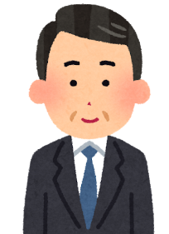




■ Справа № 2
Оплата праці (зарплата)
Ви отримуватимете 1 200 єн на годину.
Згоден.
На співбесіді
День виплати
Ми платитимемо вам 800 єн, тому що показники нашої компанії погіршилися.
Що?!
Що робити у такому разі?

Slide 12

■ Пункт 2
1
Чінгін (Зарплата)
«Чінгін» означає оплату роботи, заробітну плату, надбавки, премії та інші виплати працівникам як винагороду за роботу, незалежно від назви.
Роботодавець зобов'язаний виплачувати заробітну плату
① у валюті ② безпосередньо вам ③ у повному розмірі ④ не рідше одного разу на місяць ⑤ у встановлену дату.
**Закон про трудові договори, стаття 11 і 24
2
Мінімальна оплата праці
Роботодавець зобов'язаний виплачувати кожному співробітнику заробітну плату в розмірі, не меншому за мінімальний розмір
оплати праці, встановленого законом.
Розмір мінімальної заробітної плати у префектурі Осака: 1,114 єни на годину (з жовтня 2024 року)
Якщо ваша заробітна плата менша за цю суму, ви можете вимагати у компанії виплати суми, якої бракує.
Наприклад, у такому разі...
* Закон про мінімальну заробітну плату, стаття 4.(1)
Тільки 800 єн на годину...
Платіжна відомість
Зверніться до консультаційного центру Осаки з питань зайнятості!
☎06-6946-2600

Slide 13

■ Справа № 3
Тривалість робочого часу
Я працюю 10 годин без перерви...
Що робити у такому разі?

Slide 14
■ Пункт 3
1
Тривалість робочого часу
Це означає час, протягом якого ви домовилися працювати, відповідно до «трудового договору» з компанією. Ви повинні сумлінно працювати у цей час.
Верхня межа тривалості робочого часу встановлена законом.
2
«Тривалість робочого часу згідно з законом»: Тривалість робочого часу, встановлена законом
Тривалість робочого дня: 8 годин
(без урахування перерв)
Тривалість робочого тижня: 40 годин
(без урахування перерв)
**Закон про трудові договори, стаття 32
3
Перерви
Відповідно до закону необхідні такі перерви:
Коли тривалість робочого дня перевищує 6 годин :
Мінімум 45 хвилин
Коли тривалість робочого дня перевищує 8 годин :
мінімум 1 година
**Закон про трудові договори, стаття 34

Slide 15

Додаток: дозвіл на роботу на неповний робочий день для іноземних студентів
※Закон про імміграційний контроль та визнання біженців, стаття 19–2.,(2)
Наприклад, якщо ви маєте статус «Студент» та працюєте неповний робочий день згідно з дозволом на роботу, ваш роботодавець зобов'язаний дотримуватися таких умов: дозвіл на роботу на неповний робочий день для іноземних студентів:
-тривалість робочого тижня: в межах 28 годин
-тривалість робочого дня в період закриття навчального закладу, наприклад, під час літніх канікул: у межах 8 годин
Щоб отримати дозвіл на роботу, пройдіть відповідну
процедуру в імміграційному бюро.
＜Необхідні документи для подання заяви:＞
・Форма заяви
・Документи, що підтверджують діяльність, для здійснення якої ви подаєте заяву
・Картка резидента
・Віза або довідка про статус перебування
* Процедури безкоштовні
Наприклад, у такому разі...
Я працюю по 12 годин щодня...
Зверніться до консультаційного центру Осаки з питань зайнятості!
☎06-6946-2600

Slide 16

■ Справа № 4
Занге (Понаднормова робота)
Щодня я працюю понаднормово...
Але Aне отримую за це плату.
Чи правильно ви розумієте та підтверджуєте трудові умови та договори (домовленості)?

Slide 17

■ Пункт 4
1
Занге (Понаднормова робота або робота в неробочий час)
Занге означає, що ви працюєте більше годин, ніж було зазначено у трудовому договорі. У цьому разі компанія має платити більше (преміальна оплата). (Існують винятки).
2
Преміальна оплата
Наприклад, якщо ви працюєте понад 8 годин на день/40 годин на тиждень, понаднормові години оплачуються з коефіцієнтом не нижче 1.25 до «звичайного» рівня зарплати. Ця умова також застосовна, якщо ви працюєте вночі (з 22:00 до 5:00).
У разі виходу на роботу у вихідний день, оплата проводиться
з коефіцієнтом не нижче 1.35 до «звичайного» рівня зарплати.
**Закон про трудові договори, стаття 37
Наприклад, у такому разі...
Мій начальник наказав мені працювати понаднормово. Чи зобов'язаний я беззаперечно підкоритися?
Зверніться до консультаційного центру Осаки з питань зайнятості!
☎06-6946-2600

Slide 18
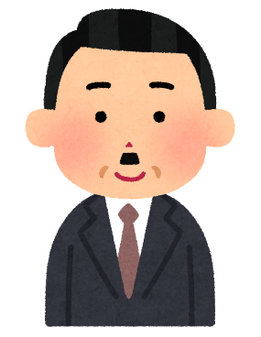

■ Справа № 5
Щорічна оплачувана відпустка
Моя компанія надає щорічну оплачувану відпустку лише працівникам, зайнятим повний робочий день, але не тим, хто працює неповний робочий день!
Дійсно?
Чи правильне те, що каже роботодавець?

Slide 19

■ Пункт 5
1
Щорічна оплачувана відпустка
**Закон про трудові договори, стаття 39
Ви маєте право брати відпустку, якщо забажаєте, із збереженням заробітної плати. Це передбачено законом. Право на відпустку мають усі працівники, які відповідають наведеним нижче умовам, зокрема ті, хто працює неповний робочий день.
Умови: Право на оплачувану відпустку мають працівники, що пропрацювали в компанії 6 місяців поспіль та були присутні на робочому місці не менше 80% протягом цього періоду.
(→ Наприклад, якщо ви працюєте 5 днів на тиждень, ви можете взяти 10 днів оплачуваної відпустки на рік.)
Причини відпустки: Ви можете взяти оплачувану відпустку без вказівки причин.
(* Однак, якщо ваша відпустка вплине на нормальну роботу компанії, компанія може змусити вас змінити дати оплачуваної відпустки.)
Наприклад, у такому разі...
Компанія не надає мені оплачувану відпустку.
Зверніться до консультаційного центру Осаки з питань зайнятості!
☎06-6946-2600

Slide 20

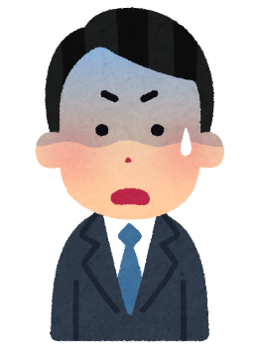
■ Справа № 6
Кайко і Тайсеку
(Звільнення та Відставка)
Вас звільнено. Із завтрашнього дня можете не приходити на роботу.
Що!? Чому?
Чи може компанія так легко звільняти працівників?

Slide 21

■ Пункт 6
1
Кайко (Звільнення)
* Закон про трудові договори, тощо.
Кайко означає, що компанія наказала вам залишити робоче місце, проте компанія не може звільнити вас без законних підстав.
Не погоджуйте на звільнення відразу, спочатку поцікавтеся причинами.
(Компанія зобов'язана попередити про звільнення не менше ніж за 30 днів). Без такого повідомлення компанія має виплатити працівникові середню заробітну плату, яку він міг би отримати, працюючи протягом як мінімум 30 днів, тобто стільки ж часу, скільки триває необхідне повідомлення).
2
Тайсеку (Відставка)
*Цивільний кодекс, стаття 627, тощо
Тайсеку означає, що ви звільняєтеся за власним бажанням. Співробітники, які працюють за нестроковим трудовим договором (наприклад, штатні співробітники), можуть залишити робоче місце через два тижні після повідомлення компанії про намір звільнитися.
Як правило, працівники, які працюють за строковим трудовим договором, не можуть залишати робоче місце протягом встановленого періоду.
(Якщо є законні причини для звільнення, наприклад, серйозна хвороба, проконсультуйтеся з компанією. Ви можете понести відповідальність за збитки, завдані компанії, якщо для вашого звільнення немає достатніх причин).
Тайсекукансе (заохочення звільнення) — ситуація, коли компанія вимагає від вас дострокового звільнення або виходу на пенсію. Ви можете самостійно вирішити, звільнятися чи ні. Якщо ви не хочете звільнятися, чітко повідомте компанії про ваш намір.
Наприклад, у такому разі...
Раптом керівник сказав мені, що я більше не повинен ходити на роботу.
Зверніться до консультаційного центру Осаки з питань зайнятості!
☎06-6946-2600

Slide 22
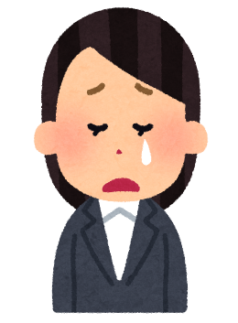
■ Справа № 7
Переслідування на
робочому місці
Керівник сварить мене
і кричить на мене
у присутності всього колективу щодня. Я відчуваю приниження, переляк
і смуток...
Що робити у такому разі?

Slide 23
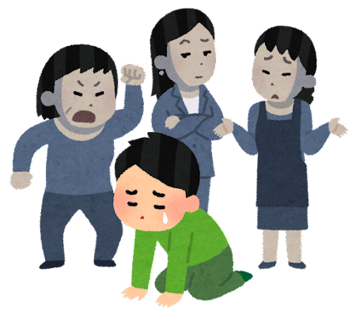
■ Пункт 7
1
Реагування на переслідування на робочому місці
* Закон про комплексне просування трудових норм, тощо.
Законом передбачено, що роботодавці зобов'язані реагувати
на звернення про переслідування на робочому місці та
вживати відповідних заходів для вирішення проблеми.
1. По-перше, висловіть протест і скажіть: «Будь ласка, припиніть!»
2. Якщо проблему не вирішено навіть після вживання вищевказаних заходів, запишіть вашу ситуацію (час і місце, як відреагували на ваше звернення, і що ви відчули) і зверніться до компанії.
● Основні типи переслідувань на робочому місці:
・Зловживання повноваженнями (насильство, словесні образи, усунення від роботи, тощо)
・Сексуальне переслідування (торкання до вашого тіла, примус до сексуальних стосунків, розмови на тему сексу, тощо)
・Переслідування за ознакою материнства, догляду (пригнічення у зв'язку з вагітністю, народженням дитини, вихованням дітей, тривалим доглядом, тощо)
・Переслідування іноземних громадян (несприйняття деяких людей за їхнє віросповідання, культури, за те, що вони не є японцями, тощо)
Наприклад, у такому разі...
Я залишився сам……
Зверніться до консультаційного центру Осаки з питань зайнятості!
☎06-6946-2600

Slide 24
Якщо ви у біді...
Зверніться до консультаційного центру Осаки з питань зайнятості!
Тел: 06-6946-2600
※ Резервування: тільки японською мовою

Slide 25










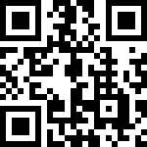
Консультаційний центр з питань праці префектури Осака (Відділ робочого середовища)
Фонд міжнародного обміну префектури Осака (OFIX) Інформаційна служба для іноземних резидентів префектури Осака
Можлива
консультація
ОНЛАЙН
☆ Безплатно
☆ Прийом за попереднім записом
Для іноземних резидентів
Консультації з питань праці
Дата і час :
1-й та 3-й понеділок кожного місяця.
З 13:30 до 17:15
*Можливі зміни
Заробітна
плата
Робочий
час
Сексуальні
домагання
Звільнення,
відставка
Трудовий
договір
Знущання
на роботі
Ви можете проконсультуватися онлайн, по телефону, або безпосередньо навідавшись до нас (для усіх випадків потрібен попередній запис).
*Як правило, ми приймаємо записи не пізніше, ніж за 2 робочі дні до дати проведення консультації.
Мови: японська, англійська, китайська, корейська, португальська, іспанська, тайська, філіппінська, вʼєтнамська, індонезійська, непальська.
Запити/заявки:
Інформаційна служба для іноземних резидентів
префектури Осака
☎ 06-6941-2297
5F My Dome Osaka, 2-5 Hommachibashi, Chuo-ku, Osaka ✉jouhou-c@ofix.or.jp

Slide 26
Інші консультаційні центри
Детальна інформаціящодо консультацій | Назва | Телефон | Адреса/години роботи
Умови праці (за Законом про трудові стандарти) | Консультаційна служба для іноземних працівників | 06-6949-6490 | 9F, Osaka Government Building No.2, 4-1-67 Otemae, Chuo-ku, Osaka City (м.Осака) 9:30 — 17:00 (перерва: 12:00 — 13:00) * англійською мовою: пн., ср. і пт, португальською мовою: ср. і чт. Китайської мовою: вт., ср., чт. і пт. в'єтнамською мовою: пт.
Консультації з працевлаштування Послуги з працевлаштування Довідкова інформація щодо робочих пропозицій | Центр служби зайнятості для іноземців в Осаці | 06-7709-9465 | 16F, Hankyu Grand Building, 8-47 Kakuda-cho, Kita-ku, Osaka City (м.Осака) пн. - пт., з 10:00 до 18:00 (крім сб., нд. та державних свят) *англійською/китайською/португальською мовами: пн. - пт., іспанською мовою: ср. і чт., в'єтнамською мовою: пн. І ср. Щомісяця непальською мовою: ср. (перекладачі доступні з 13:00 до 18:00) *Якщо потрібні послуги перекладача, зв'яжіться з офісом заздалегідь за телефоном
 | Hello Work Sakai Сервісна стійка служби зайнятості для іноземців | 072-222-5049 | 1F to 3F, Sakai Local Government Building, 2-29 Minamikawaramachi, Sakai-ku, Sakai City (м. Сакаї) (офіс Hello Work у м. Сакаї) 13:00 - 17:00 *китайської мовою: пн. і вт, португальською мовою: чт., англійською: 2-а та 4-а ср. і пт. *Якщо потрібні послуги перекладача, зв'яжіться з офісом заздалегідь за телефоном
Статус перебування Загальні питання, пов'язані з повсякденним життям, наприклад, зайнятість та працевлаштування, медичне обслуговування, соціальне забезпечення та освіта | Фонд міжнародного обміну префектури Осака (OFIX) -Інформаційна служба префектури Осака для іноземних громадян- | 06-6941-2297 | 5F, MyDome Osaka, 2-5 Hommachibashi, Chuo-ku, Osaka City (м.Осака) пт. 9:00 - 21:00 (крім державних свят, запис на прийом після 17:30) пн., вт., ср і чт.: 9:00 - 17:30 (крім державних свят) 4-а нд. щомісяця: 13:00 - 17:00 *англійською, китайською, корейською, португальською, іспанською, в'єтнамською, філіппінською, тайською, індонезійською та непальською мовами
Права людини для іноземних громадян | Міністерство юстиції Гаряча лінія з прав людини іноземними мовами | 0570-090911 | Будні (крім кінця року/новорічних свят): 09:00 - 17:00 *англійською, китайською, корейською, філіппінською, португальською, в'єтнамською, непальською, іспанською, індонезійською та тайською мовами
 | Асоціація адвокатів префектури Осака Гаряча лінія з прав людини для іноземних громадян | 06-6364-6251 | 2-а та 4-а пт. щомісяця: 12:00 - 17:00 *англійською, корейською та китайською мовами
Консультації/поради щодо процедури імміграції | Інформаційний центр з питань імміграції для іноземних громадян (Іміграційна служба Японії) | 0570-013904 IP-телефонія, PHS 03-5796-7112 | Будні: 08:30 - 17:15 *англійською, китайською, іспанською, португальською, в'єтнамською мовами

Slide 28


ウクライナ語版
大阪府労働相談センター
Пошук
2022年5月発行

